Slide 1




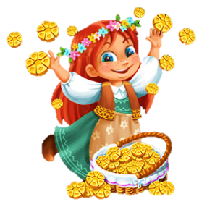
Notes:
Design: Hương Thảo – Zalo 0972115126

Slide 2
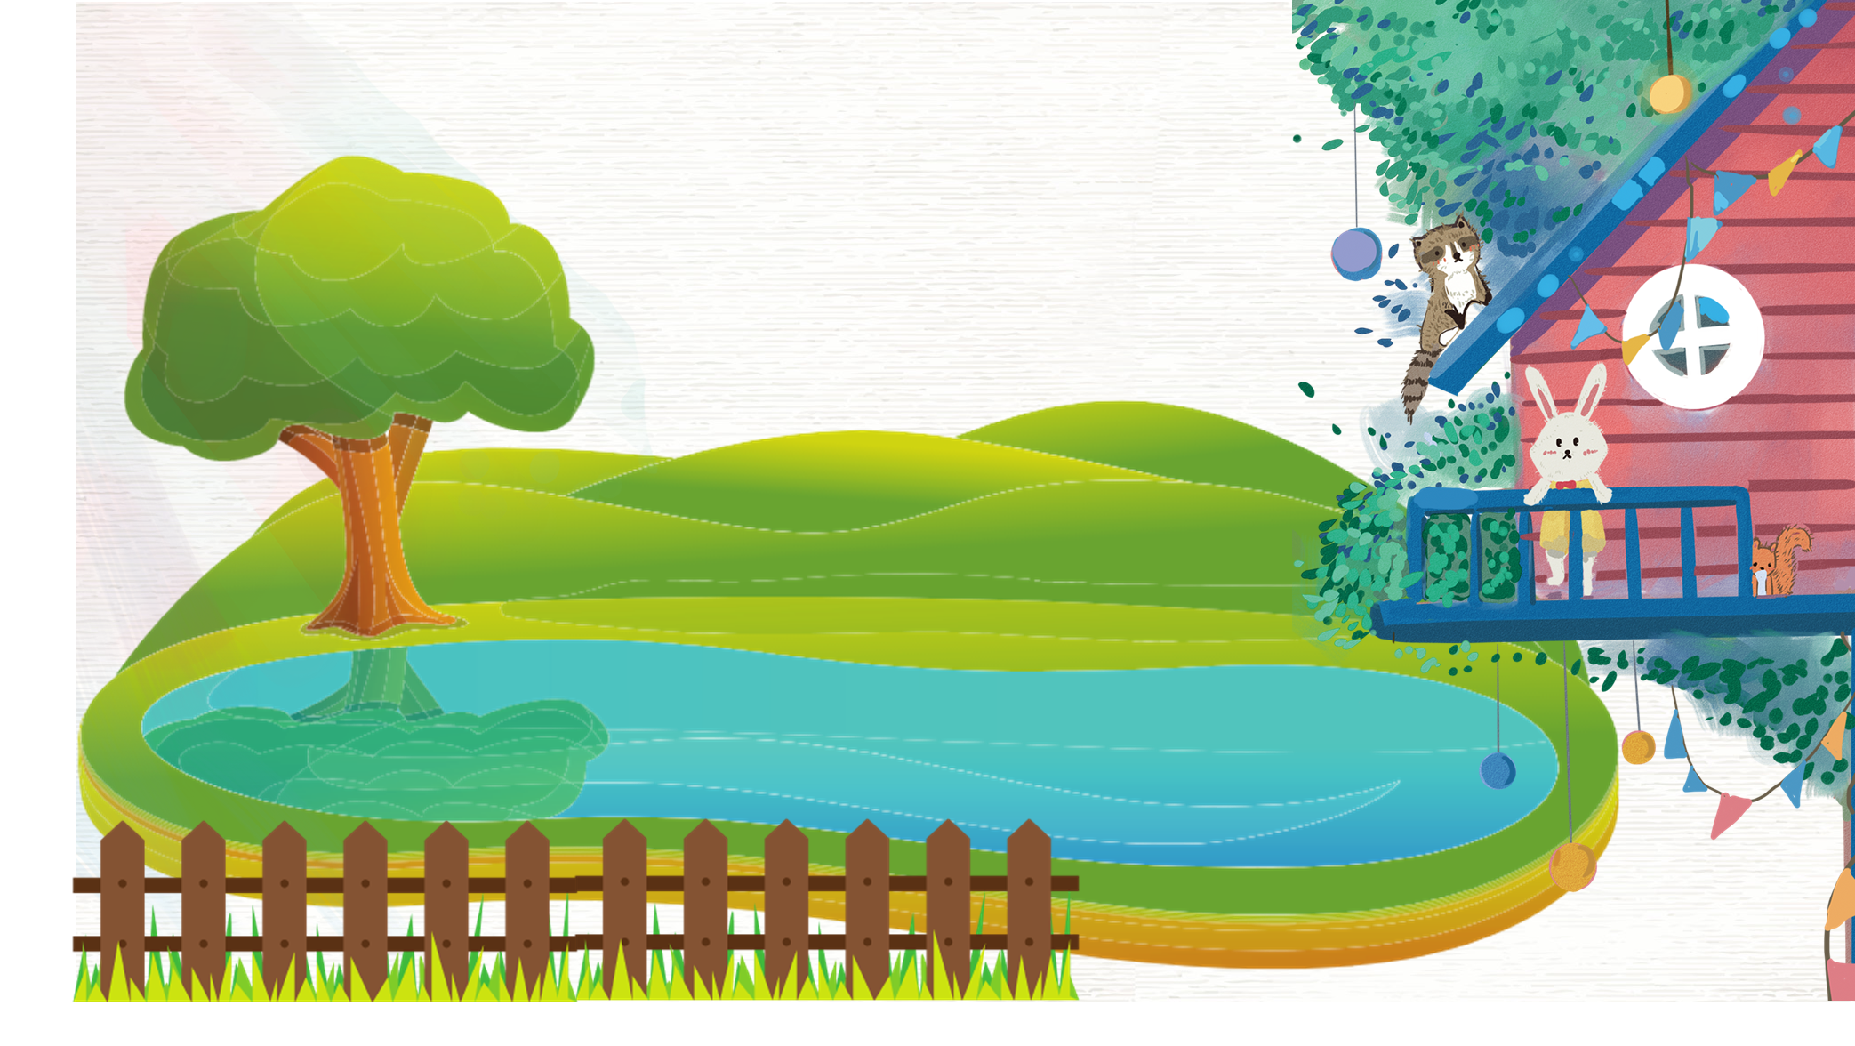
Nói về đặc điểm nổi bật của một loài cây mà em quan sát được.

Slide 3
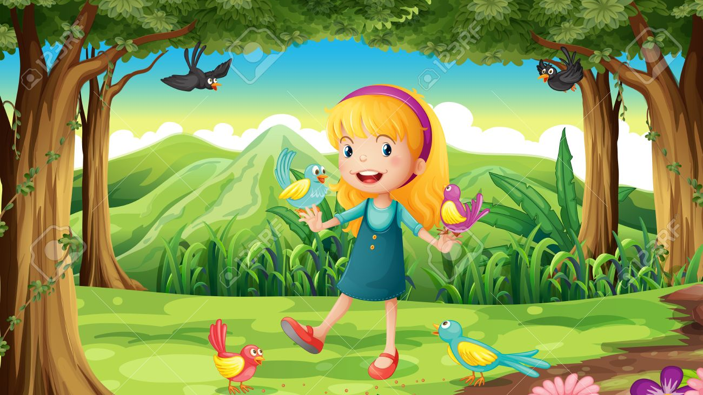

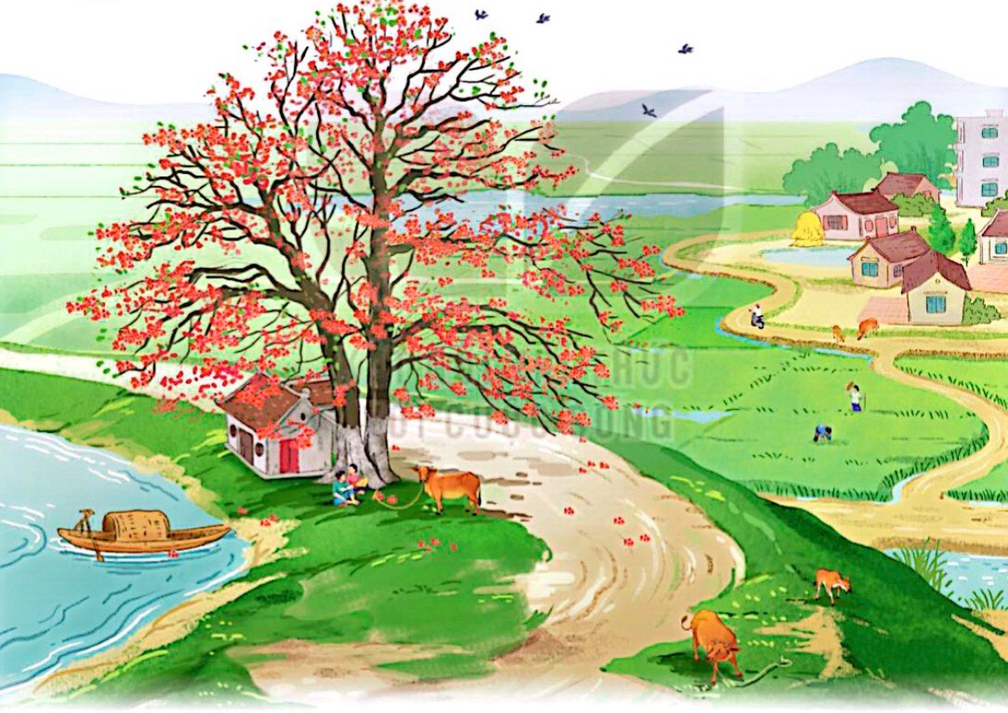

Slide 4


Slide 5

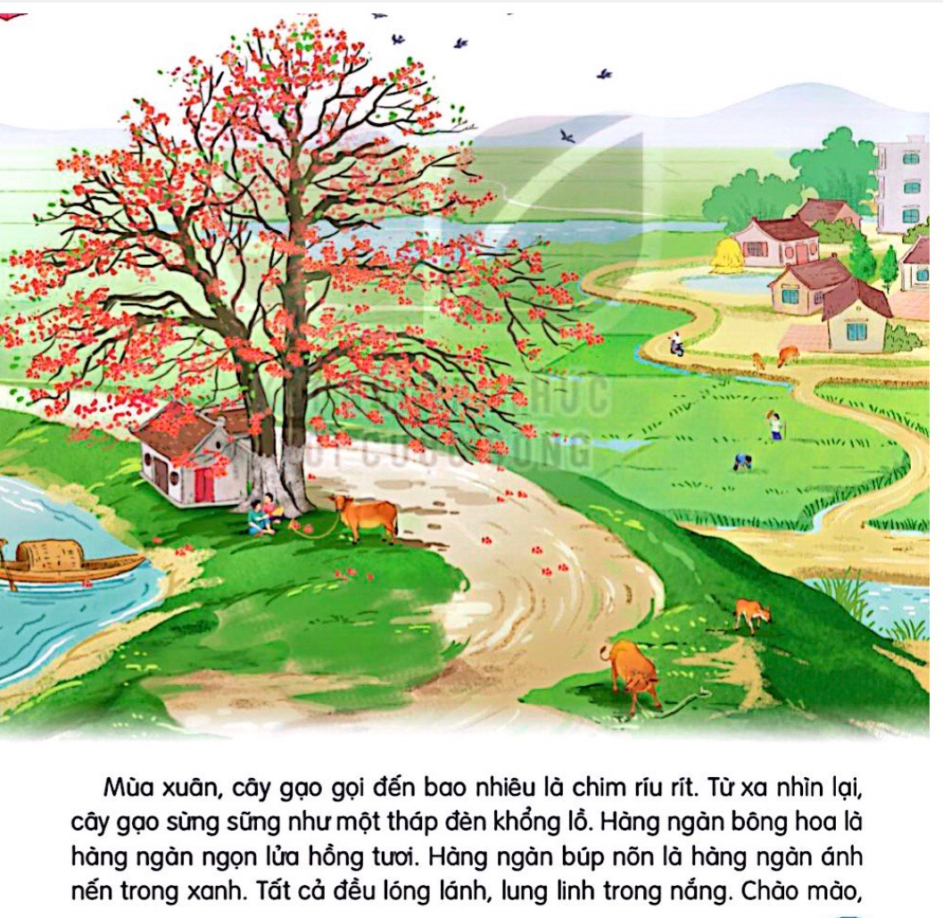
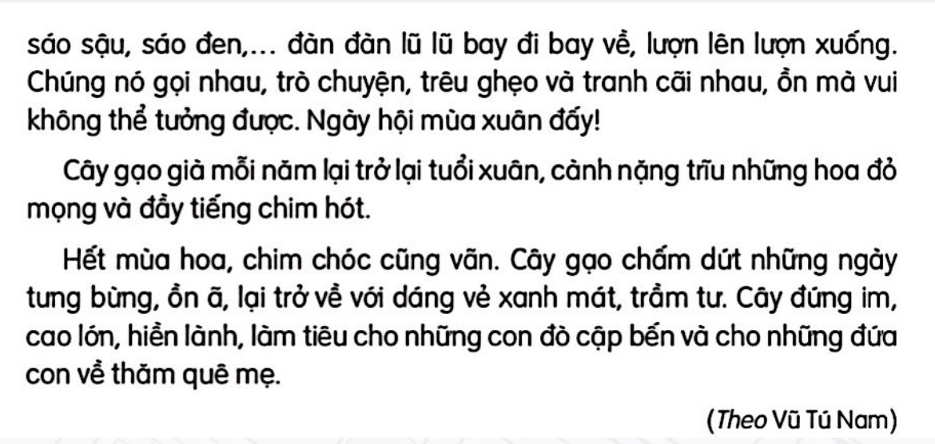
SGK/27
Đọc mẫu

Slide 6
SGK/27
Chia đoạn
2
3
1

Slide 7
SGK/27
Đọc nối tiếp đoạn
2
3
1

Slide 8

Luyện đọc từ khó

Slide 9

v
Luyện đọc đoạn:
1
Mùa xuân, cây gạo gọi đến bao nhiêu là chim ríu rít. Từ xa nhìn lại, cây gạo sừng sững như một tháp đèn khổng lồ. Hàng ngàn bông hoa là hàng ngàn ngọn lửa hồng tươi. Hàng ngàn búp nõn là hàng ngàn ánh nến trong xanh. Tất cả đều lóng lánh, lung linh trong nắng. Chào mào, sáo sậu, sáo đen,… đàn đàn lũ lũ bay đi bay về, lượn lên lượn xuống. Chúng nó gọi nhau, trò chuyện, trêu ghẹo và tranh cãi nhau, ồn mà vui không thể tưởng được. Ngày hội mùa xuân đấy!

Slide 10
v
Luyện đọc câu dài
Chào mào, sáo sậu, sáo đen…đàn đàn lũ lũ bay đi bay về, lượn lên lượn xuống

Slide 11
v
Luyện đọc đoạn:
2
Cây gạo già mỗi năm lại trở lại , cành nặng trĩu những hoa đỏ mọng và đầy tiếng chim hót.
tuổi xuân
Tuổi xuân: tuổi của sự sinh sôi và phát triển

Slide 12
v
Luyện đọc đoạn:
3
vãn
Hết mùa hoa, chim chóc cũng . Cây gạo chấm dứt những ngày tưng bừng, ồn ã, lại trở về với dáng vẻ xanh mát, trầm tư. Cây đứng im, cao lớn, hiền lành, làm cho những con đò cập bến và cho những đứa con về thăm quê mẹ.
tiêu
Vãn: số lượng giảm đi, không còn như lúc đầu
Tiêu: vật cắm làm mốc để từ xa dễ nhìn thấy

Slide 13
v
Luyện đọc câu dài
Cây đứng im, cao lớn, hiền lành, làm tiêu cho những con đò cập bến và cho những đứa con về thăm quê mẹ.

Slide 14
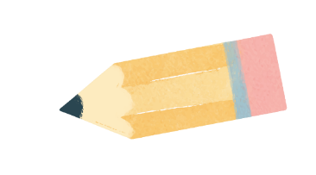

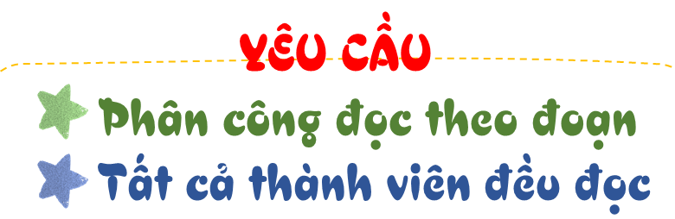

Luyện đọc nhóm

Slide 15
SGK/27
Đọc nhóm
2
3
1

Slide 16





Luyện đọc nhóm
Tiêu chí nhận xét
1
Đọc đúng
2
Đọc to, rõ
3
Ngắt nghỉ đúng chỗ

Slide 17
SGK/27
Đọc toàn bài
2
3
1

Slide 18



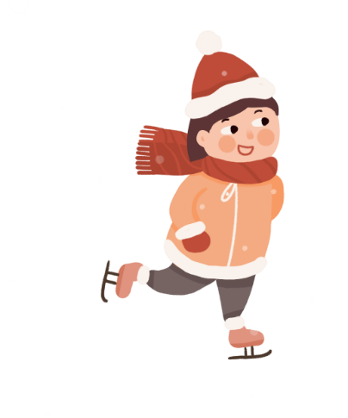
TÌM HIỂU BÀI

Slide 19
1
Vào mùa hoa, cây gạo (hoa gạo, búp nõn) đẹp như
thế nào?
Vào mùa hoa:
Cây gạo sừng sững như một tháp đèn khổng lồ.
Hàng ngàn bông hoa là hàng ngàn ngọn lửa hồng tươi.
Hàng ngàn búp nõn là hàng ngàn ánh nến trong xanh.

Slide 20
2
Những chi tiết nào cho thấy các loài chim đem đến không khí tưng bừng trên cây gạo?
Đàn đàn lũ lũ bay đi bay về, lượn lên lượn xuống. Chúng gọi nhau, trò chuyện, trêu ghẹo và tranh cãi nhau, ồn mà vui không thể tưởng được

Slide 21
3
Vì sao trên cây gạo lại có “ngày hội mùa xuân”?
Vì trên cây gạo đầy màu sắc và âm thanh rộn rã của các loài chim. Tất cả những âm thanh và màu sắc đó tạo thành cảnh sắc vui nhộn, náo nhiệt của ngày hội mùa xuân.

Slide 22
4
Những hình ảnh nào cho thấy cây gạo mang vẻ đẹp mới khi hết mùa hoa?
Hết mùa hoa, chim chóc cũng vãn. Cây gạo chấm dứt những ngày tưng bừng ồn ã, lại trở về với dáng vẻ xanh mát, trầm tư. Cây đứng im, cao lớn, hiền lành, …

Slide 23
5
Em thích hình ảnh cây gạo vào mùa nào? Vì sao?

Slide 24

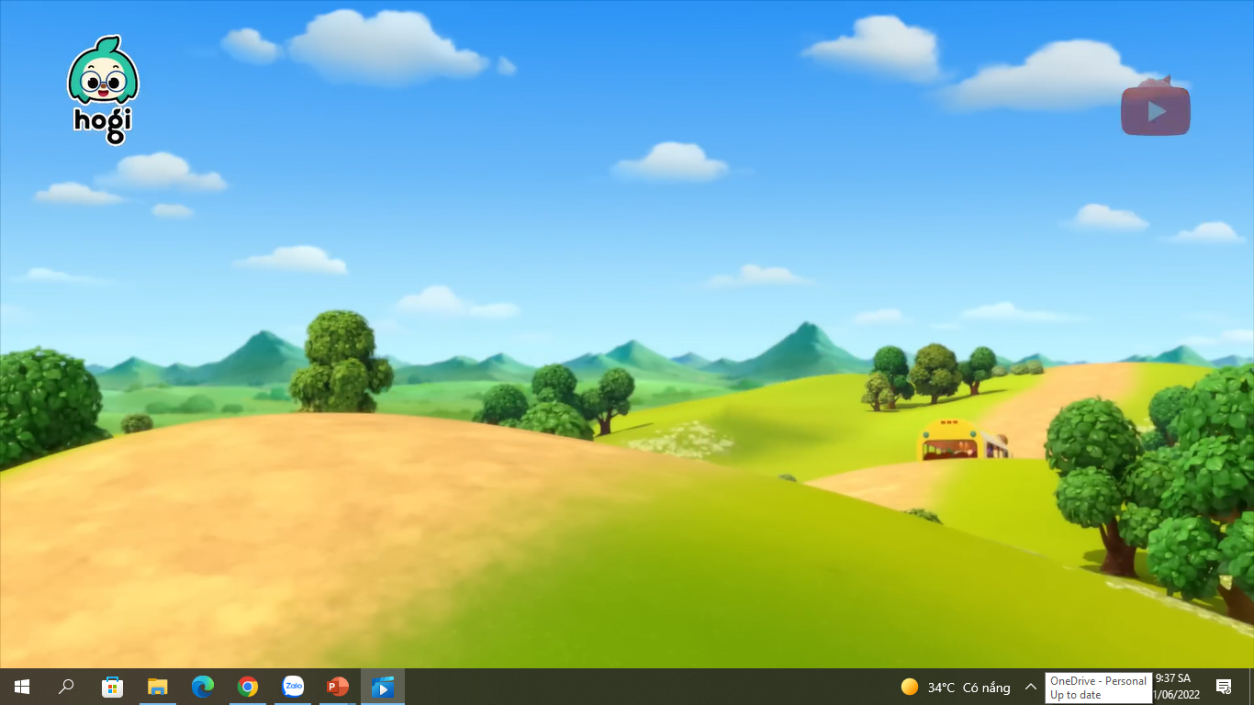


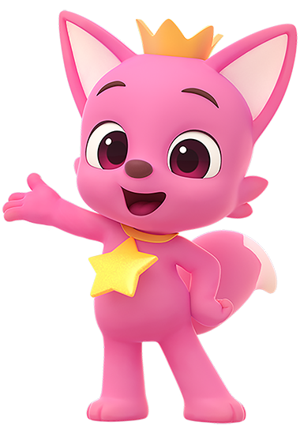
Nội dung
Bài văn miêu tả vẻ đẹp của cây gạo vào các mùa trong năm.

Slide 25
Luyện đọc lại
v
CÂY GẠO
Mùa xuân, cây gạo gọi đến bao nhiêu là chim ríu rít. Từ xa nhìn lại, cây gạo sừng sững như một tháp đèn khổng lồ. Hàng ngàn bông hoa là hàng ngàn ngọn lửa hồng tươi. Hàng ngàn búp nõn là hàng ngàn ánh nến trong xanh. Tất cả đều lóng lánh, lung linh trong nắng. Chào mào, sáo sậu, sáo đen,… đàn đàn lũ lũ bay đi bay về, lượn lên lượn xuống. Chúng nó gọi nhau, trò chuyện, trêu ghẹo và tranh cãi nhau, ồn mà vui không thể tưởng được. Ngày hội mùa xuân đấy!

Slide 26
Luyện đọc lại
v
CÂY GẠO
Mùa xuân, cây gạo gọi đến bao nhiêu là chim ríu rít. Từ xa nhìn lại, cây gạo sừng sững như một tháp đèn khổng lồ. Hàng ngàn bông hoa là hàng ngàn ngọn lửa hồng tươi. Hàng ngàn búp nõn là hàng ngàn ánh nến trong xanh. Tất cả đều lóng lánh, lung linh trong nắng. Chào mào, sáo sậu, sáo đen,… đàn đàn lũ lũ bay đi bay về, lượn lên lượn xuống. Chúng nó gọi nhau, trò chuyện, trêu ghẹo và tranh cãi nhau, ồn mà vui không thể tưởng được. Ngày hội mùa xuân đấy!

Slide 27
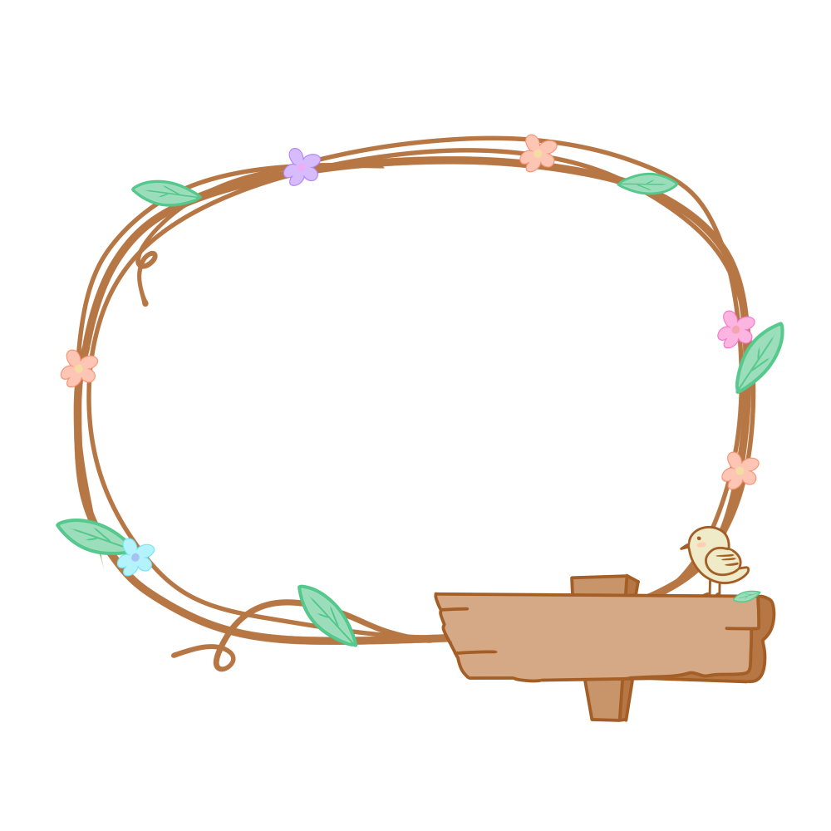


TIẾNG VIỆT
Ôn chữ viết hoa P, Q

Slide 28



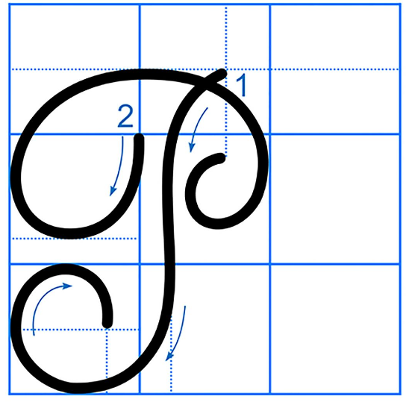
Cùng ôn tập
Nhắc lại chiều cao, độ rộng và cấu tạo nét của chữ P.

Slide 29
Cùng quan sát
Nét móc dưới trái
nét cong trên
2 ô ly
rưỡi
2 ô ly

Slide 30
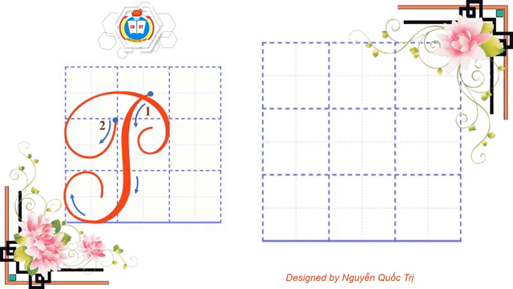
Hướng dẫn viết chữ hoa P

Slide 31

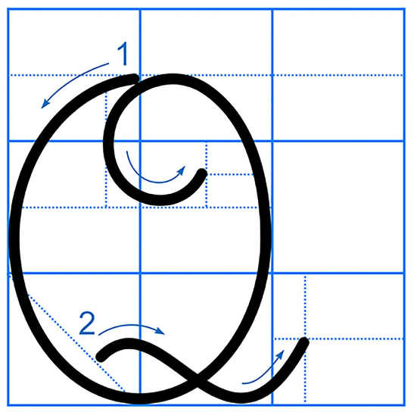
Cùng ôn tập
Nhắc lại chiều cao, độ rộng và cấu tạo nét của chữ Q.

Slide 32
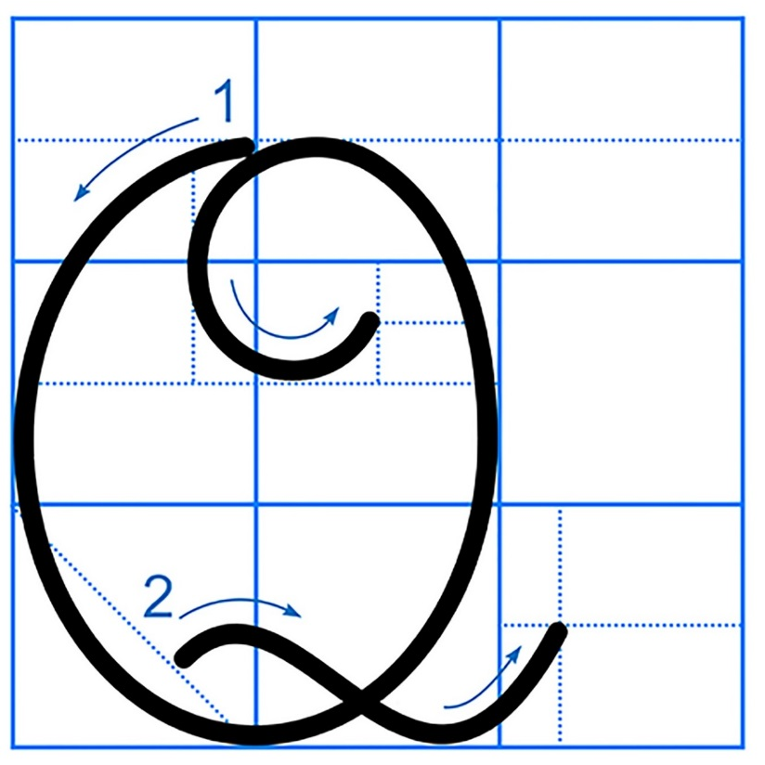
Cùng quan sát
Chữ hoa Q được viết bởi 2 nét:
Nét lượn ngang
2
ô ly rưỡi
Nét cong kín
2 ô ly hơn

Slide 33
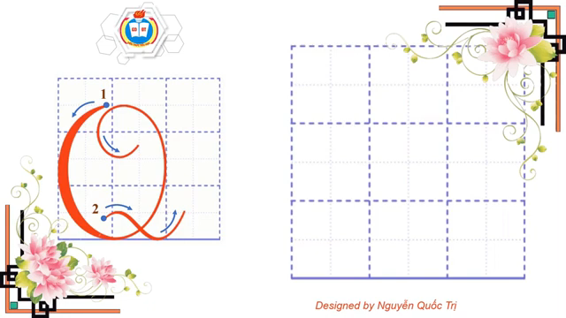
Hướng dẫn viết chữ hoa Q

Slide 34


VIẾT NHÁP
VIẾT VỞ
TẬP VIẾT

Slide 35

LUYỆN VIẾT TỪ ỨNG DỤNG
LUYỆN VIẾT TỪ ỨNG DỤNG

Slide 36

Từ ứng dụng
Phú QuǬ
Phú Quốc: là hòn đảo lớn nhất Việt Nam, thuộc tỉnh Kiên Giang.

Slide 37


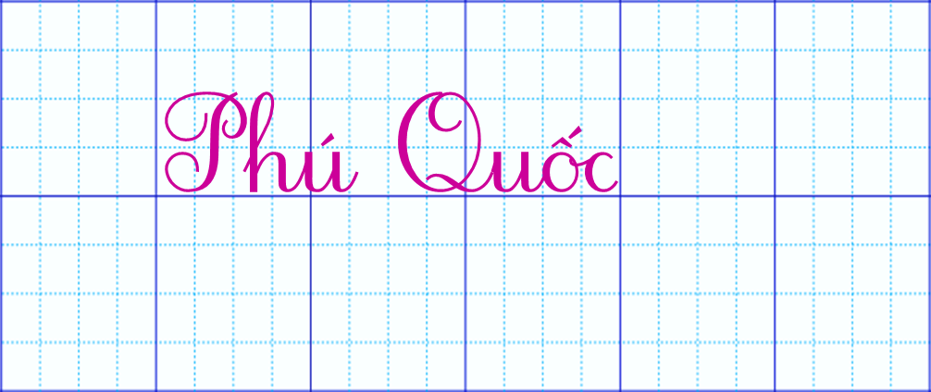

Cùng tìm hiểu
Khoảng cách giữa các chữ được viết ra sao?
Độ cao của các con chữ như thế nào?
CΪ εữ P, Q cao 2 ô li ǟưǫ.
Các con chữ còn lại cao 1 ô li.
Kh♪ng cáε giữa các εữ θi ǇΗĞng bằng 1 cΪ εữ o.

Slide 38
LUYỆN VIẾT CÂU ỨNG DỤNG
LUYỆN VIẾT CÂU ỨNG DỤNG

Slide 39

Câu ứng dụng
Phú QuǬ - đảo wgǌ xaζ xaζ
TǟƟ jây wΪ wưϐ, đất làζ ǇrƟ Nam.
(Tǟúc Lâm)
Câu thơ ca ngợi vẻ đẹp của đảo Phú Quốc.

Slide 40
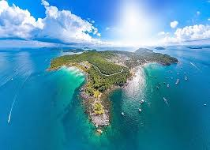
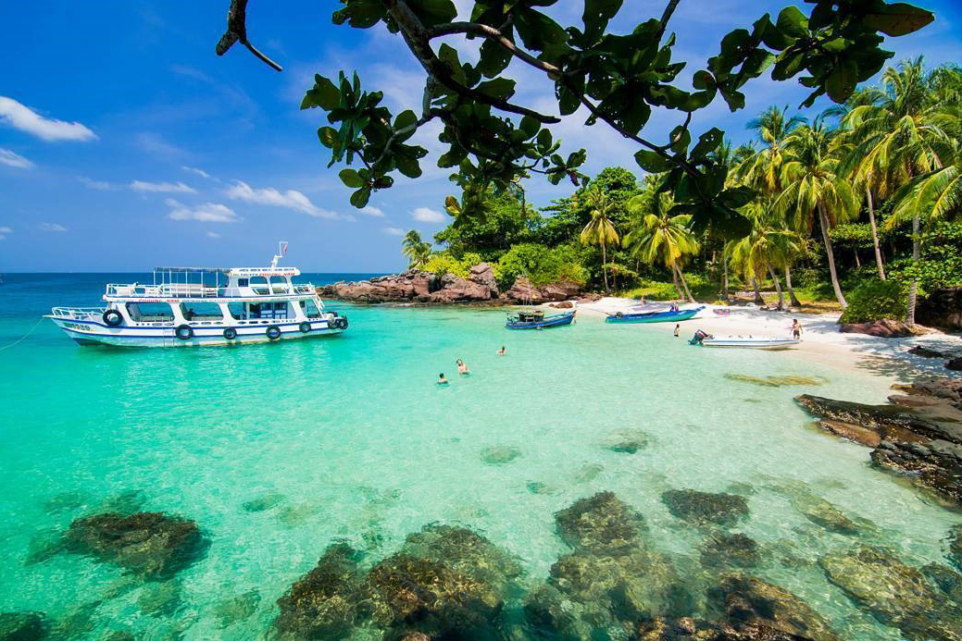

Slide 41


Viết câu ứng dụng
Phú QuǬ - đảo wgǌ xaζ xaζ
TǟƟ jây wΪ wưϐ, đất làζ ǇrƟ Nam.
(Tǟúc Lâm)
Viết vào
Vở tập viết
Em chú ý cách đặt dấu thanh nhé!

Slide 42

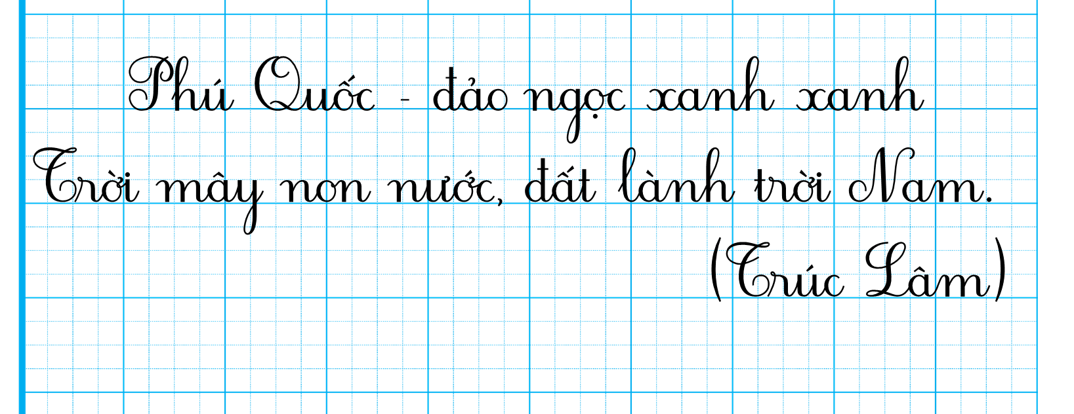

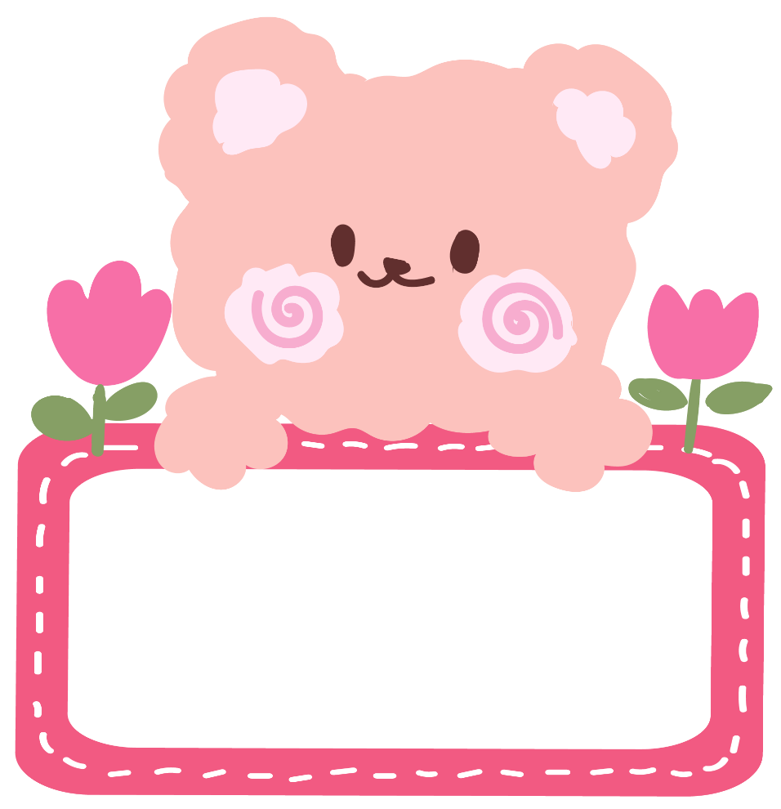
Viết câu ứng dụng
Viết vào vở tập viết
Em chú ý tư thế ngồi viết và cách cầm bút nhé!

Slide 43
Viết câu ứng dụng
Phú QuǬ - đảo wgǌ xaζ xaζ
TǟƟ jây wΪ wưϐ, đất làζ ǇrƟ Nam.
(Tǟúc Lâm)
Viết vào
Vở tập viết
Em chú ý cách đặt dấu thanh nhé!

Slide 44


Notes:
Design Hương Thảo – Zalo 0972115126

Slide 45
Câu 3:
Giêng hai thắp lửa đỏ trời
Rủ chim ríu rít muôn nơi bay về
Để rồi thầm lặng sang hè
Thả bông nõn khắp đồng quê phố phường
Là cây gì?
Đáp án: Cây gạo

Slide 46

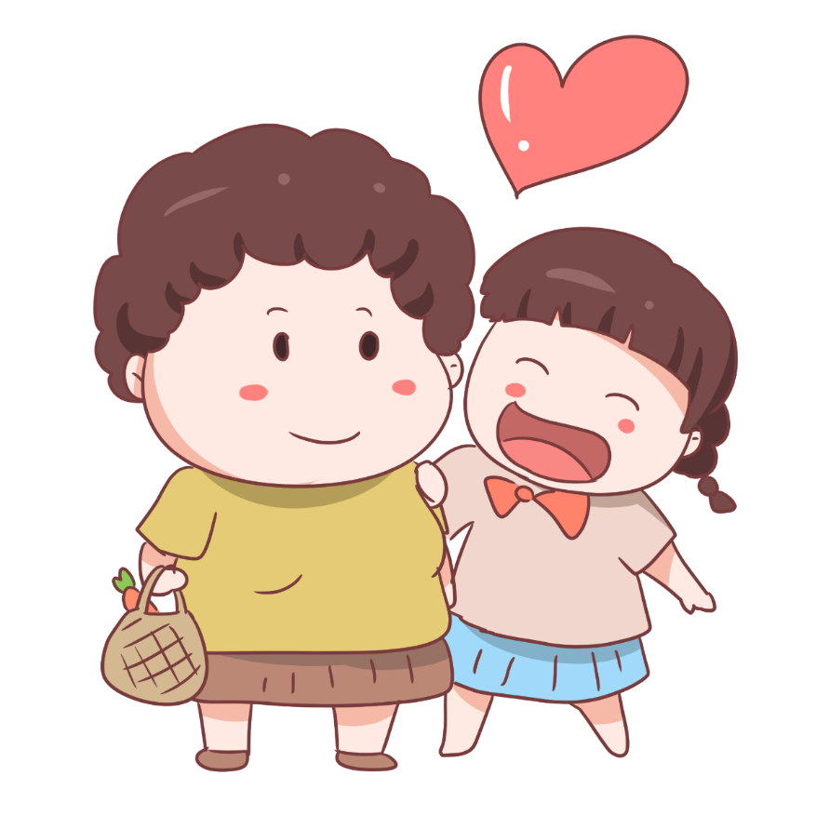



YÊU CẦU CẦN ĐẠT:
1
Đọc đúng từ ngữ, câu, đoạn và toàn bài Cây gạo
2
Trả lời được các câu hỏi của bài. Hiểu được nội dung bài văn.
3
Ôn tập chữ hoa P, Q. Viết từ ứng dụng, câu ứng dụng

Slide 47


Luyện đọc từ khó
búp nõn
lũ lũ
lượn lên

